Slide 1
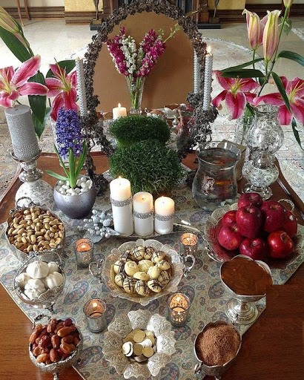
بسم الله الرحمن الرحیم
گردآورنده: سمیرا قاسمی-
کارشناسان مشاور ناحیه 3 اداره آموزش و پرورش استان کرمانشاه

Slide 2
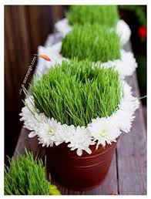
برنامه ریزی درسی برای ایام عید
1. چند روز مانده به شروع تعطیلات کتاب های درسی خود را به صورت اولویت بندی از دروس سخت تر تا به دروس راحت تر بچینید.دروس سخت تر دروسی هستند که در آنها ضعیف تر هستید و زمان بیشتری برای یادگیری آنها نیاز دارید.
2. روز اول و سیزدهم عید را استراحت کنید و به تفریح بپردازید.
3. روز دوم تا دوازدهم تعطیلات عید نوروز، درس هایی که در آنها ضعیف هستید را مطالعه نمایید و یا درس هایتان را دوره کنید.

Slide 3
4. برای دوره کردن درس هایتان برنامه ریزی کنید و برنامه را درون یک دفترچه بنویسید وبرای هر درس زمانی را مشخص نمایید اما مثلا نگویید که ریاضی را هر روز ساعت 10 صبح می خوانم چون ممکن است مهمان داشته باشید و نتوانید این درس را بخوانید پس بهتر است مدت زمان مطالعه را مشخص کنید و هر زمان از روز که توانستید مطالعه خود را انجام بدهید.اگر موفق به خواندن دروس شدید، جلوی آن علامت بزنید.
در برنامه ریزی هر روز برای دروس سخت که در آن ضعیف هستید زمانی را اختصاص دهید تا بتوانید با خواندن این دروس هر روز مشکلات درسی را برطرف کنید. دروسی را که برایتان آسان تر هستند را یک روز درمیان یا دو روز در میان بخوانید.

Slide 4
5. در صورت اجرای این برنامه خود را تشویق کنید و برنامه مورد علاقه تان را ببینید و در صورت اجرا نکردن این برنامه، خود را تنبیه کنید.
6. یکی از اعضای خانواده را به عنوان ناظر یا پشتیبان خود انتخاب کرده و از او راهنمایی بخواهید.
دانش آموزان چند ساعت در ایام نوروز مطالعه داشته باشند؟
میزان مطالعه برای هر دانش آموز با توجه به شرایط تحصیلی و فردی او متفاوت است اما به طور کلی ساعات مطالعه در ایام نوروز باید به شکل زیر باشد:

Slide 5
روزی دو ساعت مطالعه برای دانش آموزان دوره ابتدایی کافی است.
برای دانش آموزان سال اول و دوم متوسطه باید روزی 3 تا 4 ساعت مطالعه داشته باشند.
دانش آموزان کنکوری نیز بهتر است روزی 7 الی 9 ساعت مطالعه کنند.
در مسافرت نیز کتاب کمک درسی یا تست را همراه ببرید تا در مواقع بیکاری مطالعه نمایید.
دانش آموزان برای اینکه دچار خستگی نشوند، می توانند برنامه مطالعاتی خود را به دو قسمت صبح و عصر تقسیم نمایند. مثلا می توانید صبح یکی از دروس را بخوانید، ظهر یکی دیگر و عصر یک درس دیگر را و تمام درس های خود را پشت سر هم مطالعه نکنید.

Slide 6
برخی از والدین در تعطیلات نوروزی فقط اصرار می کنند که فرزندشان درس بخواند و فرصت های تفریحی کمتری را در اختیار آن ها می گذارند. آنها در نظر دارند که در این مدت تعطیلات فرزندشان نقاط ضعف خود را برطرف کند و تفریحاتی برای فرزند خود در نظر نمی گیرند اما این والدین باید بدانند برای اینکه دانش آموز بتواند با روحیه خوب پس از تعطیلات وارد مدرسه شود، باید در ایام تعطیلات تفریح و استراحت داشته باشد زیرا تفریح یکی از پایه ای ترین نیازهای افراد است. پس والدین قبل از تعطیلات سال نو، با همکاری خود دانش آموزان یک برنامه دانش آموزانِ سال ششم که خواهان شرکت در آزمون مدارس نمونه هستند و دانش آموزان کنکوری بهتر است برای برنامه ریزی درست در ایام تعطیلات از یک مشاور تحصیلی کمک بگیرند.

Slide 7
ضرر های تعطیل کردن درس خواندن در ایام تعطیلات
اگر دانش آموزان در ایام نوروز درس نخوانند، بعد از تمام شدن تعطیلات، بی حوصله می شوند و انگیزه ای برای درس خواندن ندارند و همچنین در دروسی که ضعیف هستند، به علت عدم تکرار ضعیف تر می شوند و آنچه از قبل یاد گرفته بودند را از یاد می برند. همچنین به علت اینکه بعد از تعطیلات نمراتشان از همکلاسی های خود پایین تر می شود ؛ بی اعتماد به نفس می شوند.

